Slide 1
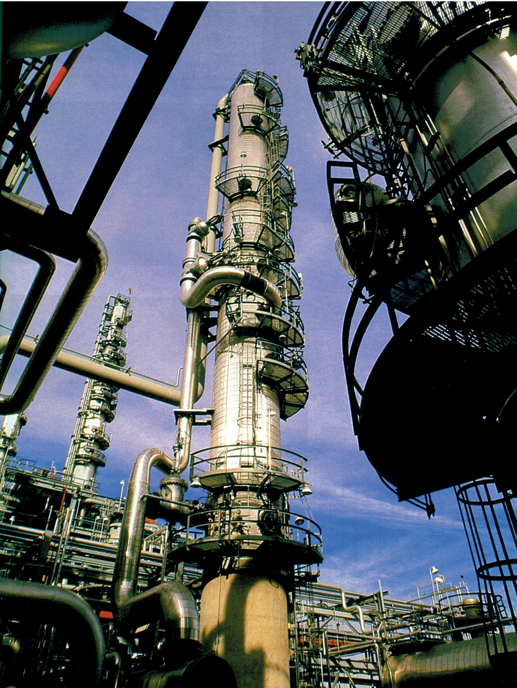
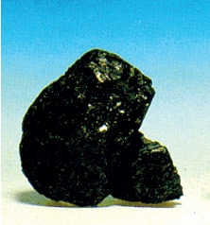
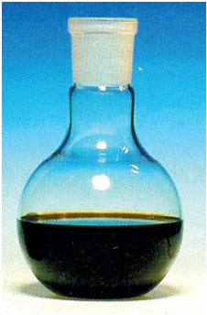

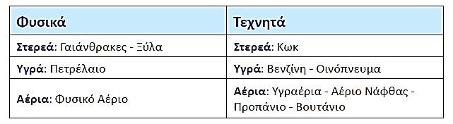
2. ΠΕΤΡΕΛΑΙΟ - ΥΔΡΟΓΟΝΑΝΘΡΑΚΕΣ
(2.1) Πετρέλαιο - προϊόντα πετρελαίου.
Βενζίνη. Καύση- καύσιμα

Slide 2
2. ΠΕΤΡΕΛΑΙΟ - ΥΔΡΟΓΟΝΑΝΘΡΑΚΕΣ
(2.1) Πετρέλαιο - προϊόντα πετρελαίου.
Βενζίνη. Καύση- καύσιμα
Καύση μιας ανόργανης ή οργανικής ουσίας είναι η αντίδραση αυτής με οξυγόνο (ή αέρα), όταν συνοδεύεται από παραγωγή φωτός και θερμότητας.
Κατά την καύση του C σχηματίζεται CO₂, αν η καύση είναι πλήρης και CO, αν είναι ατελής.
C + O₂ → CO₂ πλήρης καύση
2C + O₂ → 2CO ατελής καύση
Αντίστοιχα, το Η₂ δίνει Η₂Ο
2Η₂ + O₂ → 2Η₂O
Κατά την πλήρη καύση υδρογονάνθρακα π.χ. του προπανίου που περιέχεται στα «γκαζάκια», σχηματίζεται CO₂ και Η₂Ο.
Σε όλες αυτές τις αντιδράσεις καύσης ελευθερώνεται θερμότητα (εξώθερμες αντιδράσεις).

Slide 3
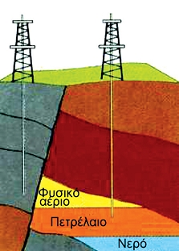
2. ΠΕΤΡΕΛΑΙΟ - ΥΔΡΟΓΟΝΑΝΘΡΑΚΕΣ
(2.1) Πετρέλαιο - προϊόντα πετρελαίου.
Βενζίνη. Καύση- καύσιμα
Πετρέλαιο
Το πετρέλαιο είναι ένα υγρό ορυκτό που περιέχει εκατοντάδες ουσίες. Η μεγάλη πλειοψηφία των ουσιών αυτών είναι υγροί υδρογονάνθρακες στους οποίους είναι διαλυμένοι αέριοι και στερεοί υδρογονάνθρακες. Οι υδρογονάνθρακες αυτοί μπορεί να είναι άκυκλοι κορεσμένοι (αλκάνια), κυκλικοί κορεσμένοι (κυκλοαλκάνια) και αρωματικοί.
Πετρέλαιο είναι ένα υγρό ορυκτό με εκατοντάδες ουσίες, κυρίως υγρών υδρογονανθράκων στους οποίους είναι διαλυμένοι αέριοι και στερεοί υδρογονάνθρακες.
Σχηματισμός πετρελαίου
Αν και υπάρχουν διάφορες θεωρίες για το σχηματισμό του πετρελαίου, αυτή που θεωρείται επικρατέστερη σήμερα, είναι αυτή που στηρίζεται στη φυτοζωική του προέλευση. Πιστεύουμε δηλαδή, ότι το πετρέλαιο σχηματίστηκε από ζωικούς και φυτικούς οργανισμούς, κυρίως από το πλαγκτόν, πριν από πολλά εκατομμύρια χρόνια.

Slide 4
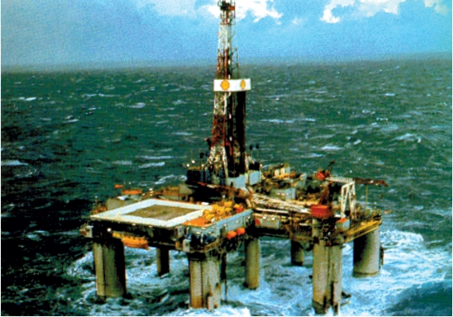
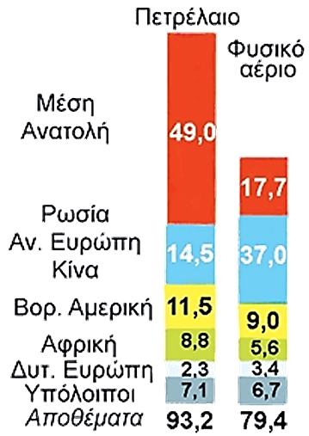
2. ΠΕΤΡΕΛΑΙΟ - ΥΔΡΟΓΟΝΑΝΘΡΑΚΕΣ
(2.1) Πετρέλαιο - προϊόντα πετρελαίου.
Βενζίνη. Καύση- καύσιμα
Διύλιση πετρελαίου
Η εξαγωγή του πετρελαίου γίνεται με άντληση μέσω γεωτρήσεων. Η διαδικασία άντλησης από το υπέδαφος στην ξηρά είναι σχετικά πιο εύκολη σε σχέση μ´ αυτήν από τον υποθαλάσσιο χώρο.
Το πετρέλαιο που παίρνουμε με αυτόν τον τρόπο ονομάζεται αργό πετρέλαιο (ακάθαρτο) και είναι ένα υγρό καστανοκίτρινο ή καστανόμαυρο με χαρακτηριστική οσμή, αδιάλυτο στο νερό και με πυκνότητα 0,8 g mL⁻¹ - 0,95 g mL⁻¹. Το πετρέλαιο είναι ένα εξαιρετικά πολύπλοκο μίγμα οργανικών κυρίως ουσιών, που το σημείο ζέσης τους κυμαίνεται από τους -160 ºC έως και τους +400 ºC.

Slide 5
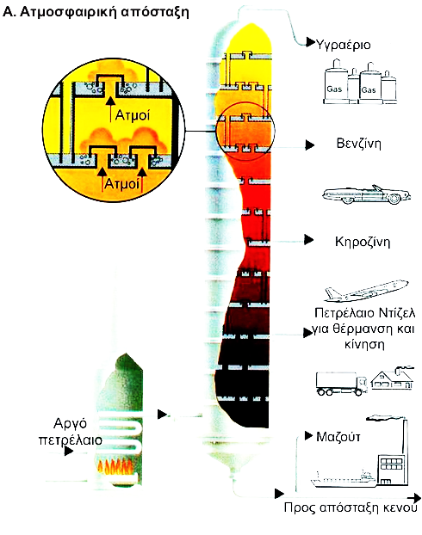
2. ΠΕΤΡΕΛΑΙΟ - ΥΔΡΟΓΟΝΑΝΘΡΑΚΕΣ
(2.1) Πετρέλαιο - προϊόντα πετρελαίου.
Βενζίνη. Καύση- καύσιμα
Για να μετατραπεί το αργό πετρέλαιο σε εμπορεύσιμα προϊόντα, υποβάλλεται σε μία κατεργασία που ονομάζεται διύλιση και η οποία γίνεται σε ειδικές εγκαταστάσεις που ονομάζονται διυλιστήρια. Η διύλιση περιλαμβάνει τα εξής στάδια:
1. Απομάκρυνση των ξένων προς τους υδρογονάνθρακες ουσιών και κυρίως του θείου.
2. κλασματική απόσταξη.
Κατά τη διεργασία αυτή το πετρέλαιο διαχωρίζεται σε κλάσματα με βάση τα σημεία ζέσεως των συστατικών του. Η κλασματική απόσταξη γίνεται σε ειδική στήλη που ονομάζεται αποστακτική στήλη

Slide 6
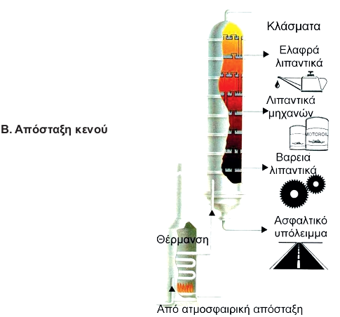
2. ΠΕΤΡΕΛΑΙΟ - ΥΔΡΟΓΟΝΑΝΘΡΑΚΕΣ
(2.1) Πετρέλαιο - προϊόντα πετρελαίου.
Βενζίνη. Καύση- καύσιμα
Όπως φαίνεται στο ίδιο σχήμα, το μεγαλύτερο μέρος των προϊόντων της κλασματικής απόσταξης του αργού πετρελαίου χρησιμοποιείται ως πηγή ενέργειας. Η ενέργεια αυτή χρησιμοποιείται για την κίνηση μεταφορικών μέσων, θέρμανση χώρων, παραγωγή ηλεκτρικής ενέργειας κ.α.
Ένα άλλο μέρος των προϊόντων του πετρελαίου χρησιμοποιείται ως πρώτη ύλη για την παρασκευή άλλων χημικών ουσιών κυρίως οργανικών. Οι ουσίες αυτές ονομάζονται πετροχημικά. Το κεφάλαιο της χημείας που μελετά την παραγωγή αυτών των ουσιών από το πετρέλαιο ονομάζεται πετροχημεία.

Slide 7
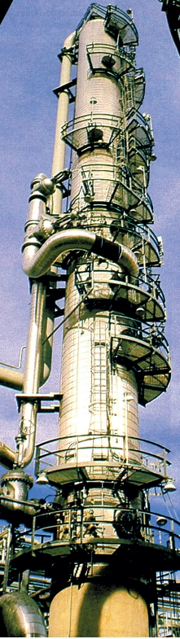
2. ΠΕΤΡΕΛΑΙΟ - ΥΔΡΟΓΟΝΑΝΘΡΑΚΕΣ
(2.1) Πετρέλαιο - προϊόντα πετρελαίου.
Βενζίνη. Καύση- καύσιμα
Βενζίνη
Η βενζίνη είναι το σημαντικότερο κλάσμα της διύλισης του πετρελαίου. Από χημικής σκοπιάς η βενζίνη είναι μίγμα υδρογονανθράκων με 5 έως 12 άτομα άνθρακα στο μόριό τους. Οι μέσες τιμές των ιδιοτήτων της βενζίνης πλησιάζουν αυτές του οκτανίου.
Η βενζίνη όμως που παίρνουμε από την κλασματική απόσταξη του αργού πετρελαίου δεν φτάνει για να καλύψει τις αυξανόμενες ανάγκες της αγοράς. Ο λόγος αυτός οδήγησε στην παραγωγή βενζίνης από ανώτερα κλάσματα του πετρελαίου. Ανώτερα κλάσματα ονομάζονται αυτά που τα παίρνουμε σε θερμοκρασία μεγαλύτερη από αυτή που αποστάζει η βενζίνη.

Slide 8
2. ΠΕΤΡΕΛΑΙΟ - ΥΔΡΟΓΟΝΑΝΘΡΑΚΕΣ
(2.1) Πετρέλαιο - προϊόντα πετρελαίου.
Βενζίνη. Καύση- καύσιμα
Τα ανώτερα κλάσματα του πετρελαίου, που δεν έχουν τόσο μεγάλη ζήτηση όσο η βενζίνη, υποβάλλονται σε μία κατεργασία που ονομάζεται πυρόλυση (cracking). Κατά την πυρόλυση θερμαίνεται το κλάσμα του πετρελαίου παρουσία καταλυτών (Al₂O₃ και SiO₂), οπότε διασπάται σε υδρογονάνθρακες με λιγότερα άτομα άνθρακα π.χ. το δεκατριάνιο μπορεί να διασπαστεί
C₁₃H₂₈ → C₈H₁₈ + CH₂=CH₂ + CH₃CH=CH₂
βενζίνη πρώτες ύλες πετροχημείας
Η βενζίνη που παίρνουμε από την πυρόλυση είναι καλύτερης ποιότητας, από τη βενζίνη που παίρνουμε με κλασματική απόσταξη του αργού πετρελαίου. Με ανάμειξη των δύο αυτών ειδών της βενζίνης παίρνουμε τη βενζίνη που χρησιμοποιούμε στην καθημερινή ζωή.

Slide 9
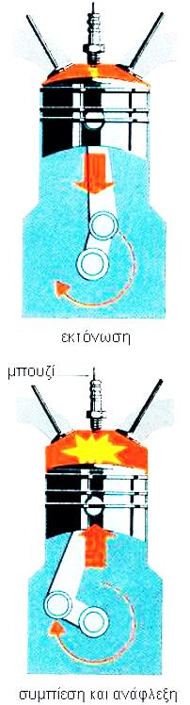
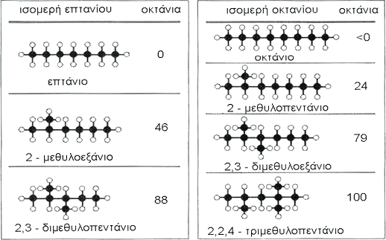
2. ΠΕΤΡΕΛΑΙΟ - ΥΔΡΟΓΟΝΑΝΘΡΑΚΕΣ
(2.1) Πετρέλαιο - προϊόντα πετρελαίου.
Βενζίνη. Καύση- καύσιμα
Η ποιότητα της βενζίνης καθορίζεται από τη συμπεριφορά της κατά την καύση σε πρότυπο βενζινοκινητήρα. Μετριέται δε με ένα δείκτη που ονομάζεται αριθμός οκτανίου. Όσο μεγαλύτερος είναι ο αριθμός οκτανίου μιας βενζίνης, τόσο καλύτερης ποιότητας είναι. Οι υδρογονάνθρακες με ευθύγραμμη αλυσίδα έχουν μικρό αριθμό οκτανίων. Αντίθετα, οι υδρογονάνθρακες με πολλές διακλαδώσεις έχουν μεγάλο αριθμό οκτανίων, όπως φαίνεται στον παρακάτω πίνακα.

Slide 10
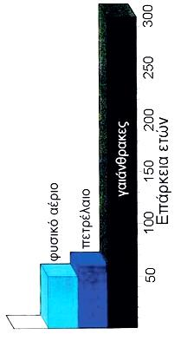
2. ΠΕΤΡΕΛΑΙΟ - ΥΔΡΟΓΟΝΑΝΘΡΑΚΕΣ
(2.2) Νάφθα - Πετροχημικά
• Νάφθα είναι το κλάσμα της απόσταξης του αργού πετρελαίου που βρίσκεται μεταξύ της βενζίνης και της κηροζίνης. Το κλάσμα αυτό αποτελείται κυρίως από αλκάνια με 5 έως 9 άτομα άνθρακα.
• Πετροχημεία είναι ο κλάδος της βιομηχανικής χημείας, που περιλαμβάνει το σύνολο των μεθόδων παραγωγής χημικών προϊόντων με πρώτη ύλη το πετρέλαιο.
Οι πρώτες ύλες της πετροχημείας είναι αέριοι και υγροί υδρογονάνθρακες που προέρχονται κυρίως από το πετρέλαιο και ειδικότερα από τη νάφθα. Η σημαντικότερη διεργασία μέσω της οποίας η νάφθα δίνει τις κύριες πρώτες ύλες της πετροχημείας είναι η πυρόλυση.

Slide 11
2. ΠΕΤΡΕΛΑΙΟ - ΥΔΡΟΓΟΝΑΝΘΡΑΚΕΣ
(2.2) Νάφθα - Πετροχημικά
Κατά την πυρόλυση της νάφθας προκύπτουν τα εξής προϊόντα:
Αέριο νάφθας, που χρησιμοποιείται κυρίως ως καύσιμο και περιέχει περίπου CH₄ (75%), H₂ (5%), C₄H₁₀ (5%).
2. Βενζίνη
3. Κατώτεροι ακόρεστοι υδρογονάνθρακες, όπως αιθένιο, προπένιο, βουτένιο, 1,3 - βουταδιένιο. Μαζί μ’ αυτούς παράγεται μικρή ποσότητα αρωματικών υδρογονανθράκων με σημαντικότερο το βενζόλιο.
Με βάση τους «μικρούς» αυτούς υδρογονάνθρακες (μεθάνιο, αιθένιο, προπένιο, βουτένιο, 1,3 - βουταδιένιο, βενζόλιο) μπορούν να παρασκευαστούν πλήθος οργανικών προϊόντων, ακόμη και πολύπλοκης δομής μεγαλομόρια, μεγάλης τεχνολογικής και οικονομικής σημασίας. Ανάμεσα σ' αυτά αναφέρουμε τα απορρυπαντικά, αζωτούχα λιπάσματα, πολυμερή, υφάνσιμες ίνες κλπ.

Slide 12
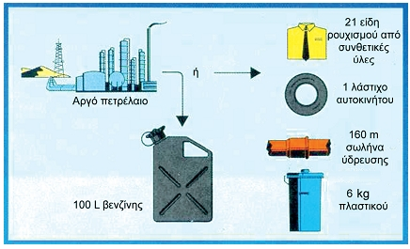
2. ΠΕΤΡΕΛΑΙΟ - ΥΔΡΟΓΟΝΑΝΘΡΑΚΕΣ
(2.2) Νάφθα - Πετροχημικά

Slide 13
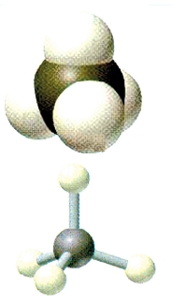
(2.3) Αλκάνια - μεθάνιο, φυσικό αέριο, βιοαέριο
Φυσικό αέριο
Συνήθως το πετρέλαιο συνυπάρχει με αέριο μίγμα, κυρίως υδρογονανθράκων, που ονομάζεται φυσικό αέριο.
• Το φυσικό αέριο είναι μίγμα αέριων υδρογονανθράκων με κύριο συστατικό το μεθάνιο, CH₄ (μέχρι και 90%).
Το φυσικό αέριο χρησιμοποιείται ως καύσιμο και παρουσιάζει δύο βασικά πλεονεκτήματα έναντι του πετρελαίου:
1. Είναι καθαρό καύσιμο, γιατί αφ' ενός μεν καίγεται πλήρως και με ευκολία προς CO₂, αφ' ετέρου δεν περιέχει S ή Ν₂, οπότε δε δίνει ρυπογόνα αέρια όπως, SO₂, CO, NΟx.
2. Έχει μεγάλη θερμαντική ικανότητα (9000 - 12000 Kcal για κάθε 1 m³ καυσίμου).
Εκτός από καύσιμο το φυσικό αέριο χρησιμοποιείται και ως πρώτη ύλη στη βιομηχανία πετροχημικών προϊόντων.

